Slide 1
Pāʻū スカートとMalo
ふんどしの作り方

Slide 2
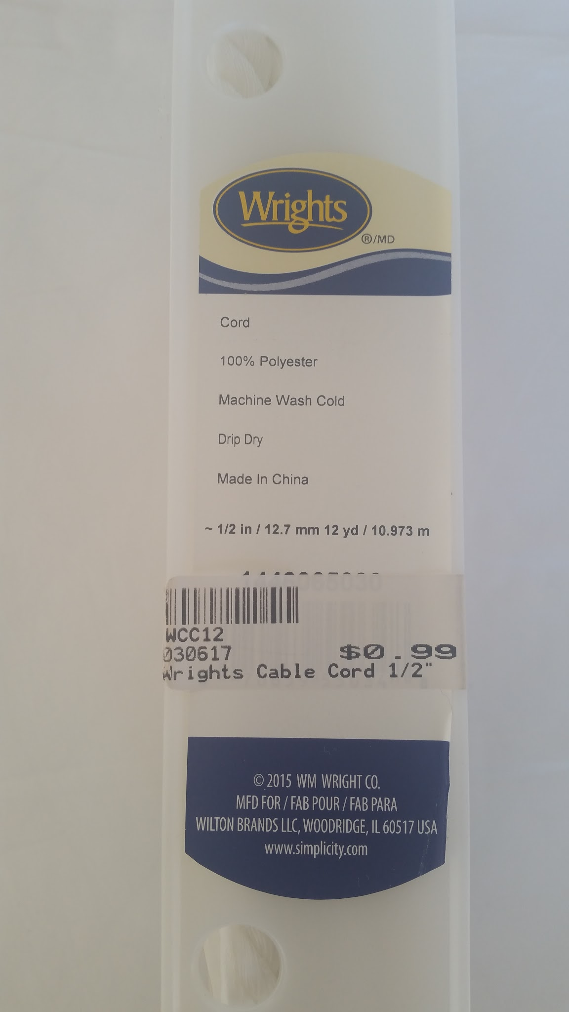
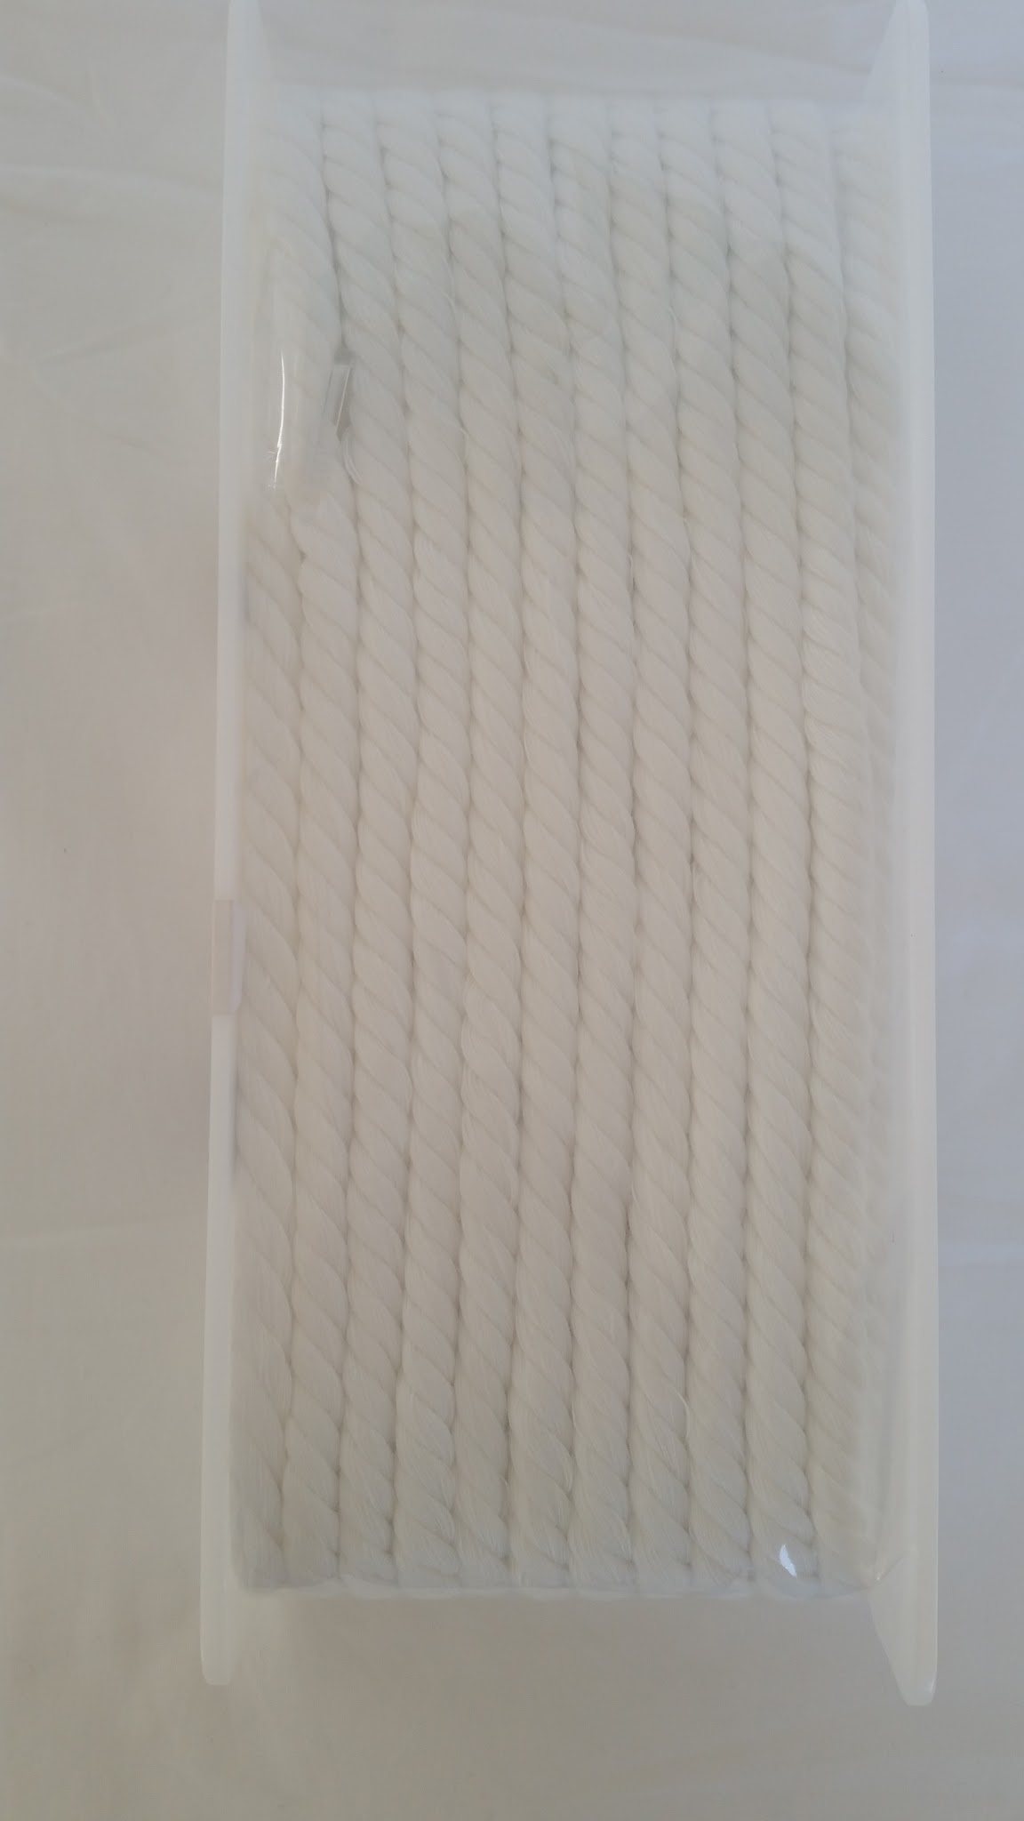
材料
4 ヤード モスリン (1 ヤード ＝ 91.44 センチ）
ウエスト周りを結べる長さの 0.5 インチ幅の紐４本（写真はWights社製）
糸

Slide 3
モスリン生地の下準備
ウコンで染める前に縫う場合：
水洗いし乾かす
アイロンをかけてシワを伸ばす
黄色の糸で縫う
ウコンで染め無い場合は生地と同じ色

Slide 4
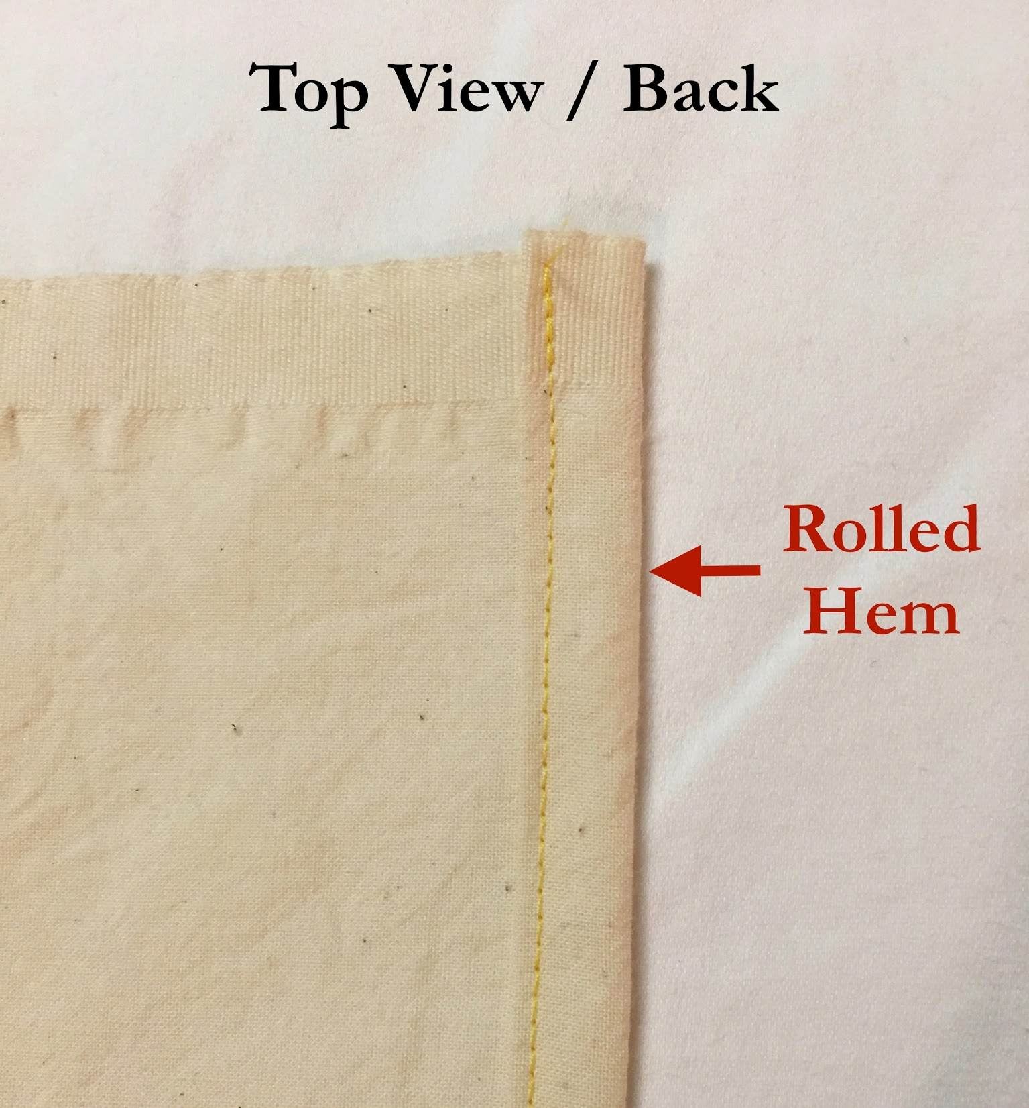
Pāʻū スカートを縫う
横長に広げた生地の両端がほつれ無いように三つ折りにし縫う（写真参照） 写真はスカート上部の裏側から見た図
4 Yards Muslin

Slide 5
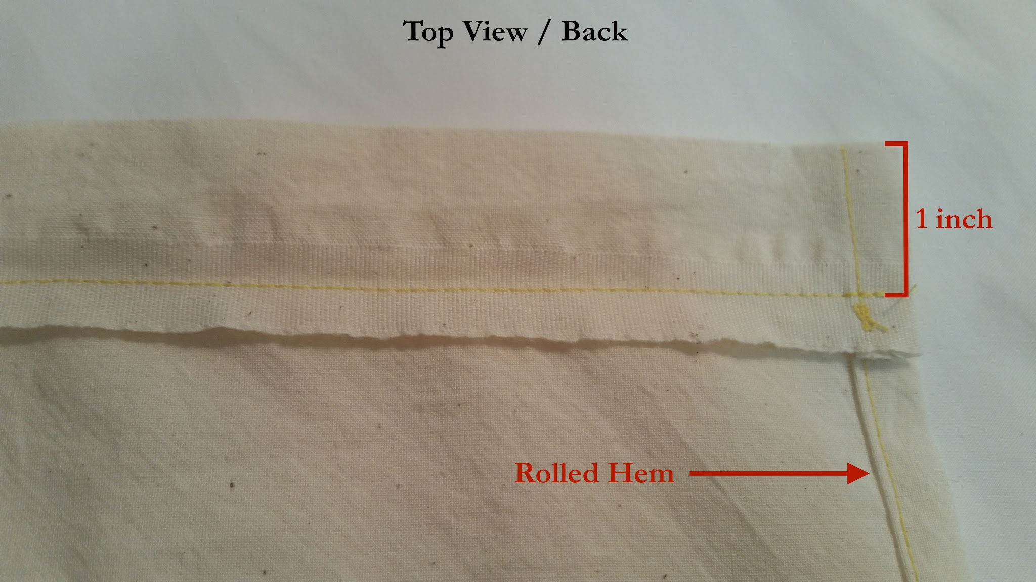
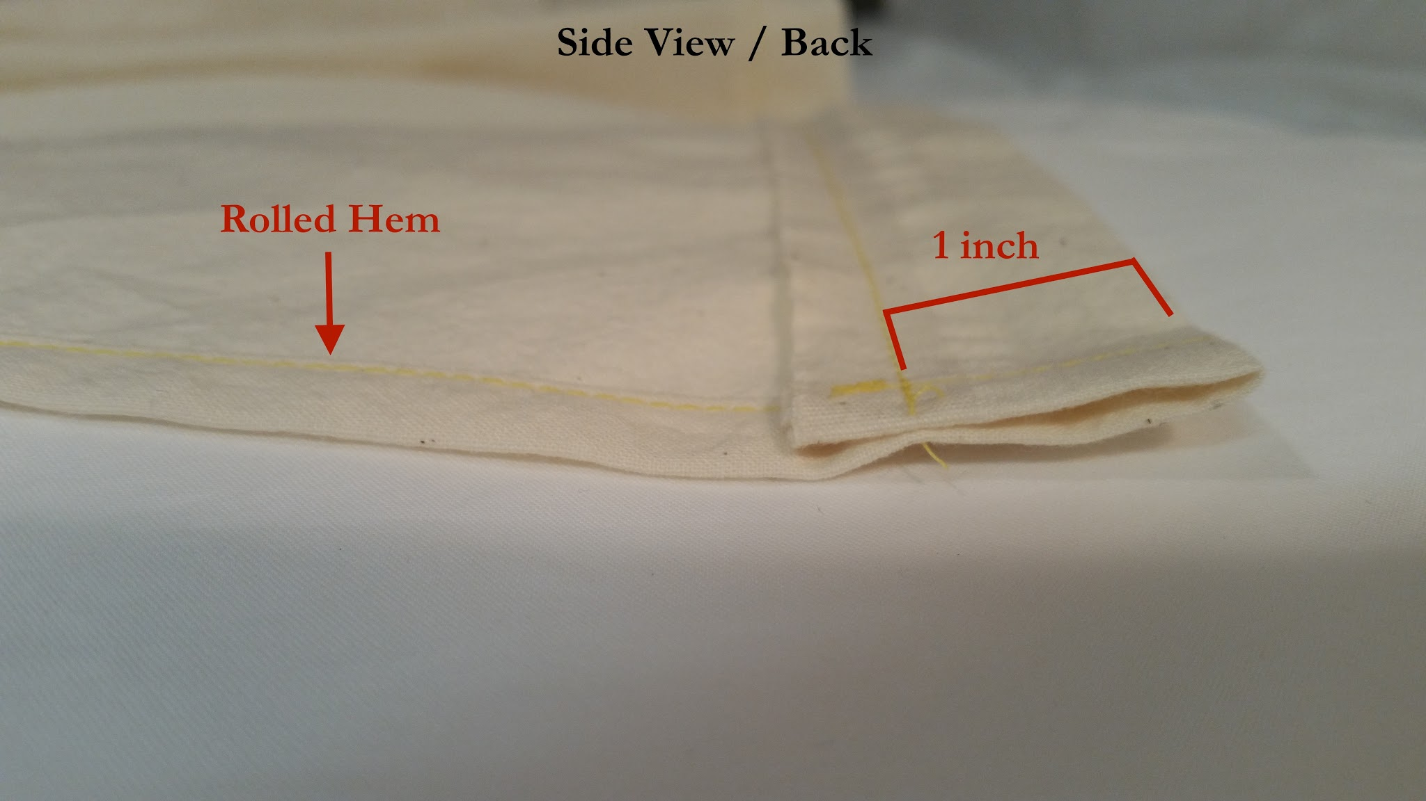
紐を通す部分を縫う
一番上の紐を通すループは生地の上端を1.5 インチ裏側へ折り返し、折山に平行に１インチの所を縫う。（1.5 インチには 0.5 インチ分の縫い代を含んでいます）

Slide 6
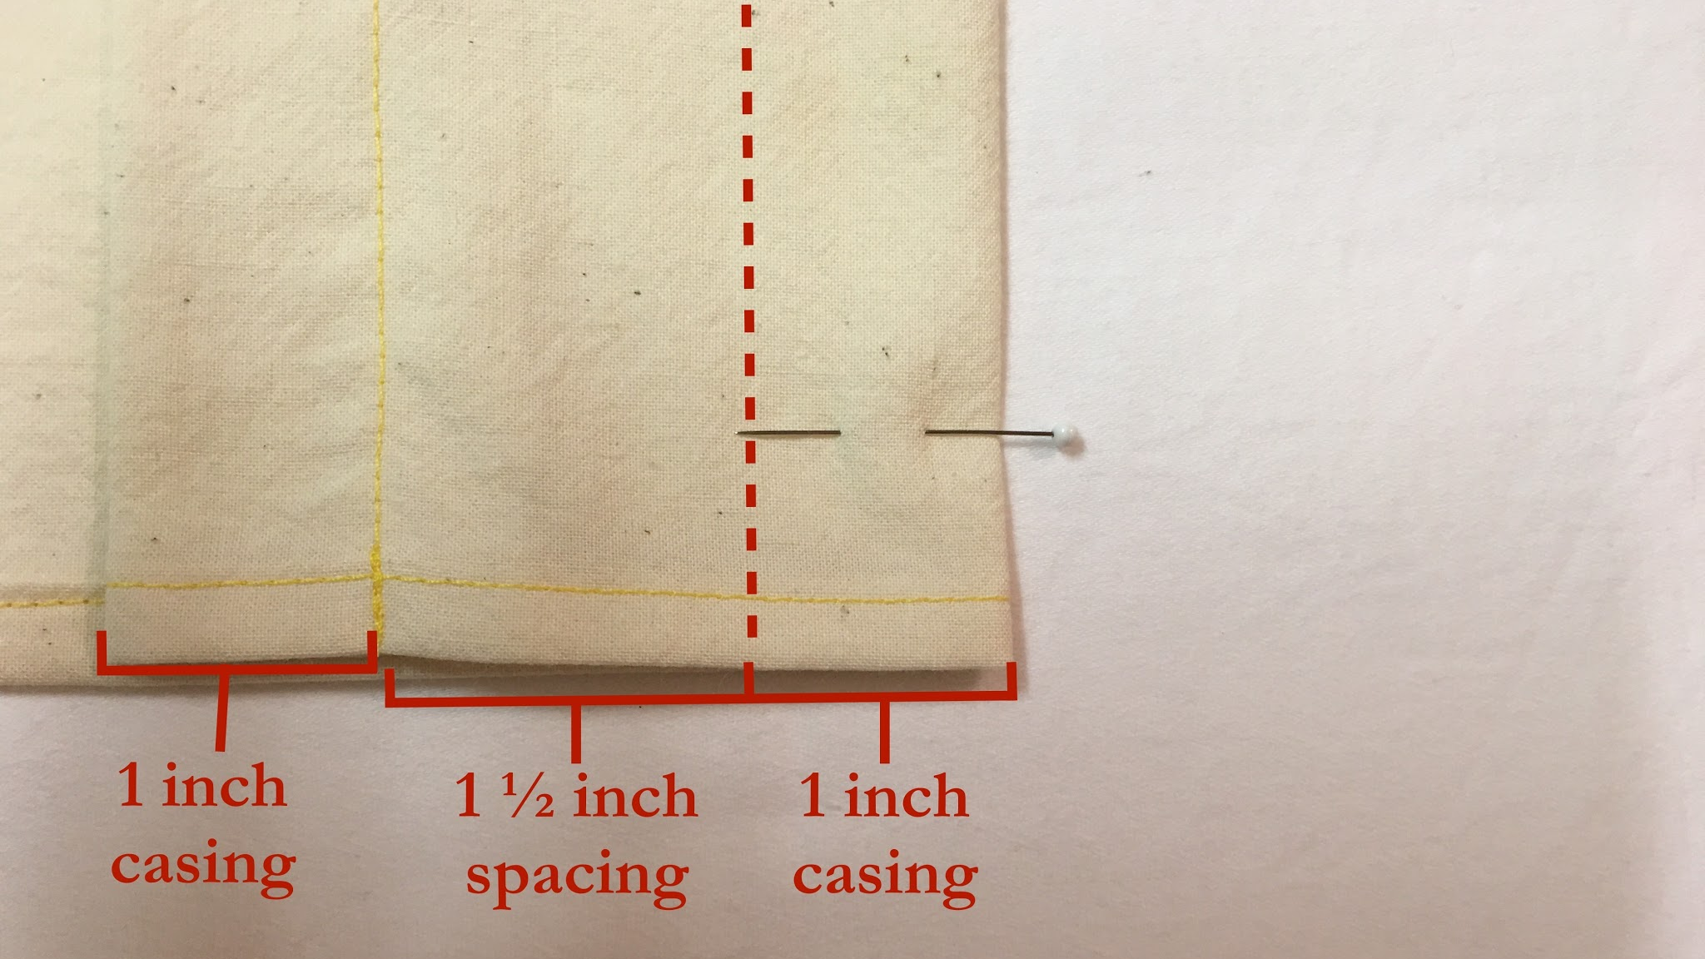
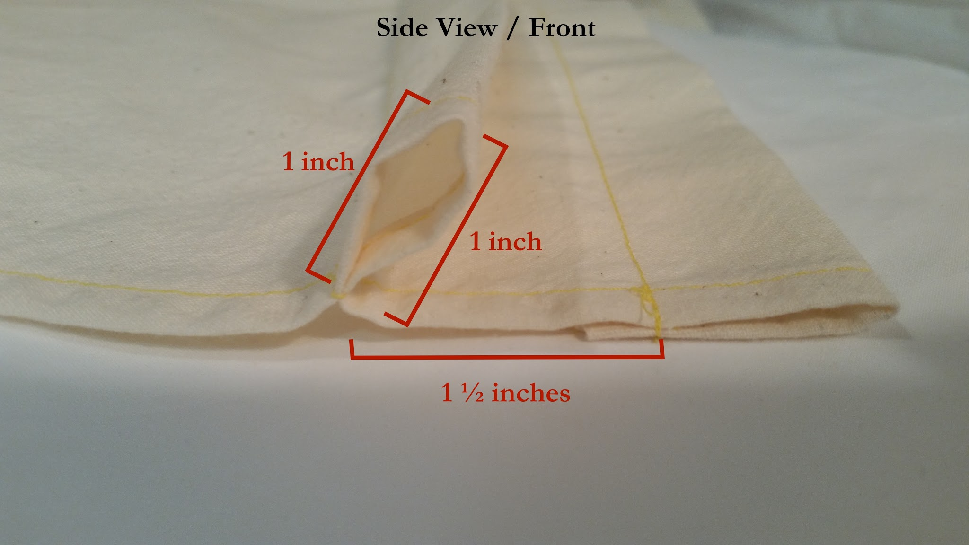
紐を通す部分を縫う（続き）
4本のループの間隔は各 1.5 インチあるので最初に縫った所（左写真赤点線）から2.5 インチの所が次の紐の折山になる。最初の折山と2番目の折山の間隔は 3.5 インチ。 折山に平行に１インチの所を縫って２本目のループを作る。（１インチ ＝ 2.54 センチ）

Slide 7
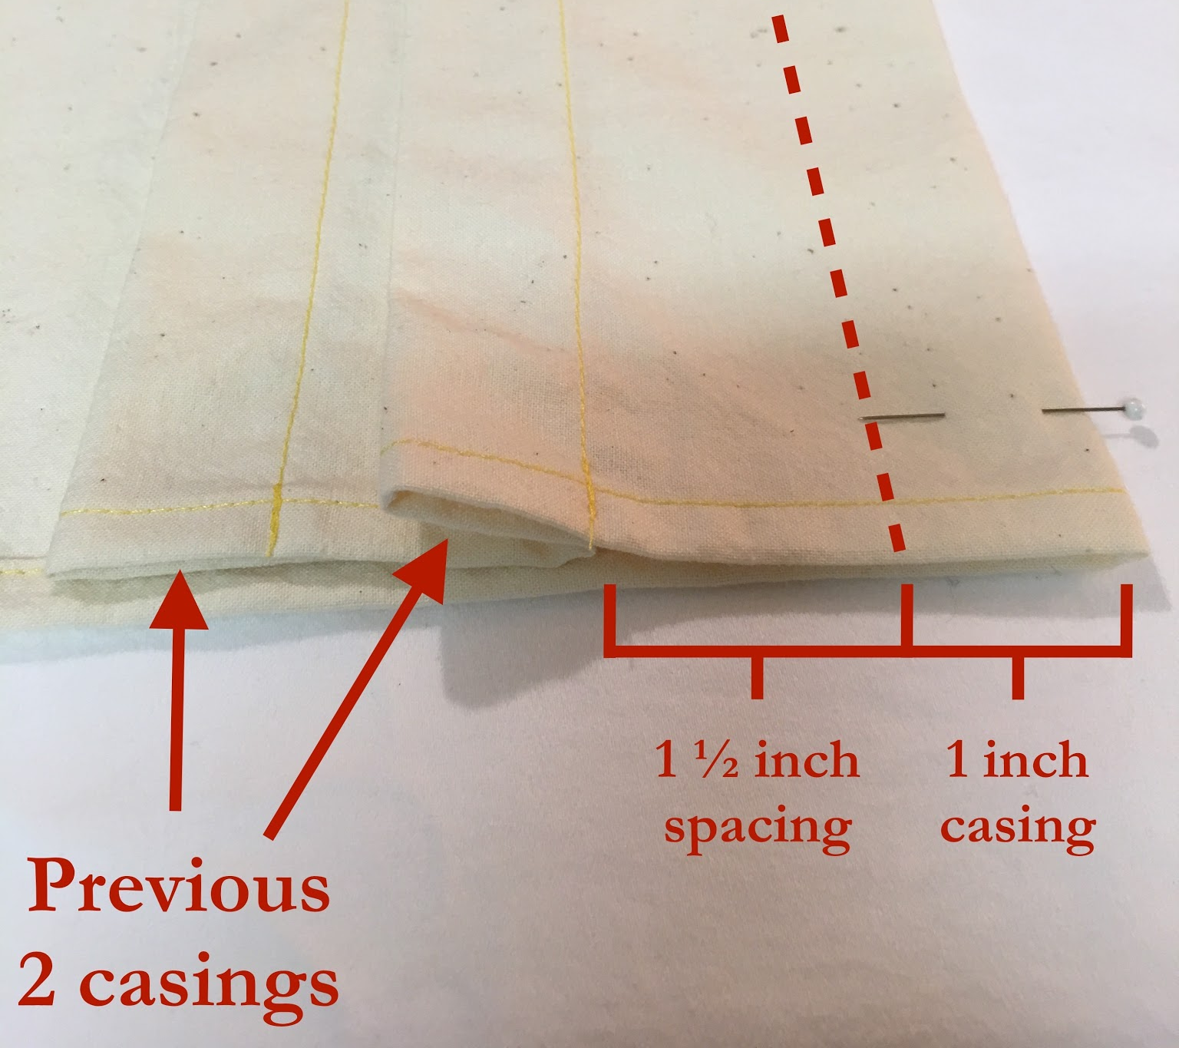
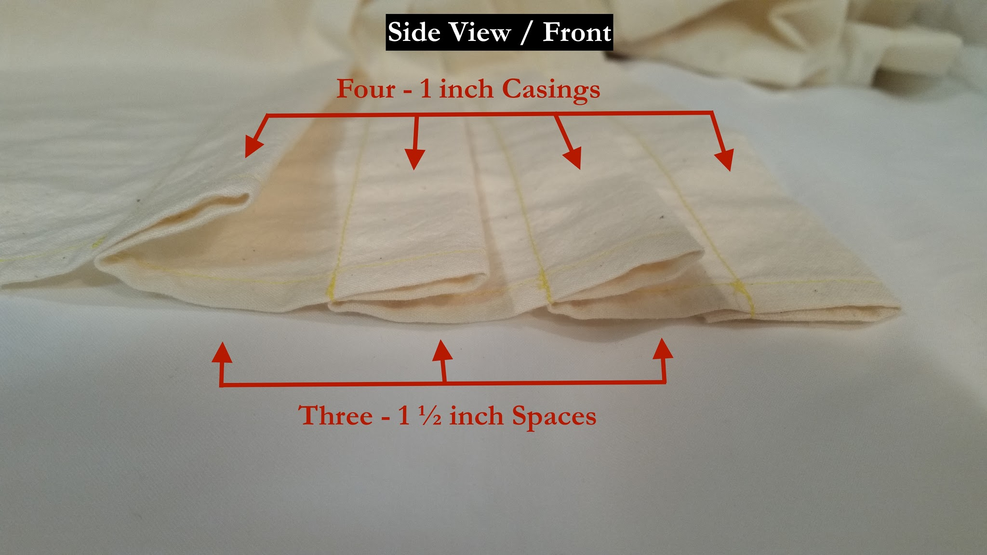
紐を通す部分を縫う（続き）
前項同様にさらに2回続けて紐を通す部分を縫い全部で4本分作る。4本のループの長さは各2 インチと紐と紐が通る間隔は 1 ½ インチ。（右側写真は出来上がりを横から見た図）

Slide 8
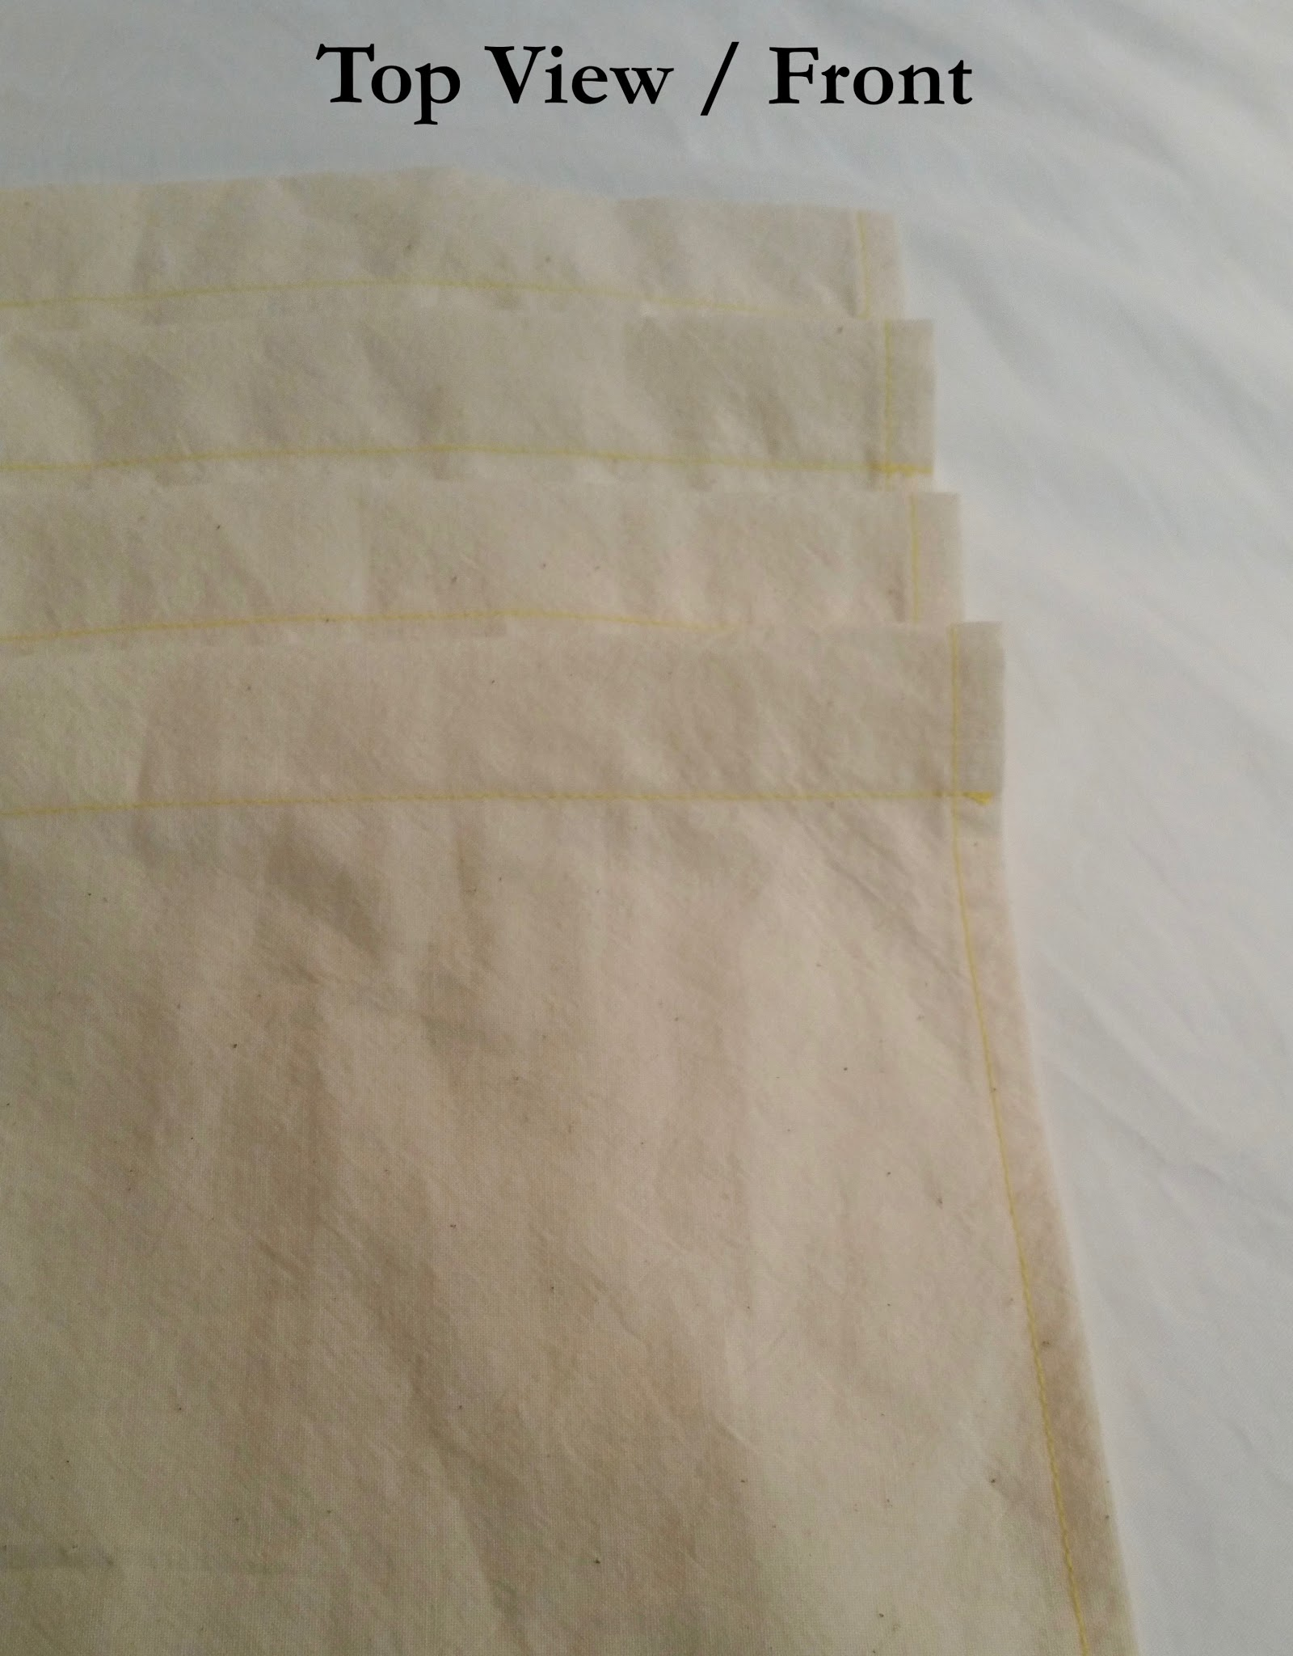
紐を通す部分を縫う（完成）
出来上がりの右側写真のようになります。 写真はスカート表の上部

Slide 9
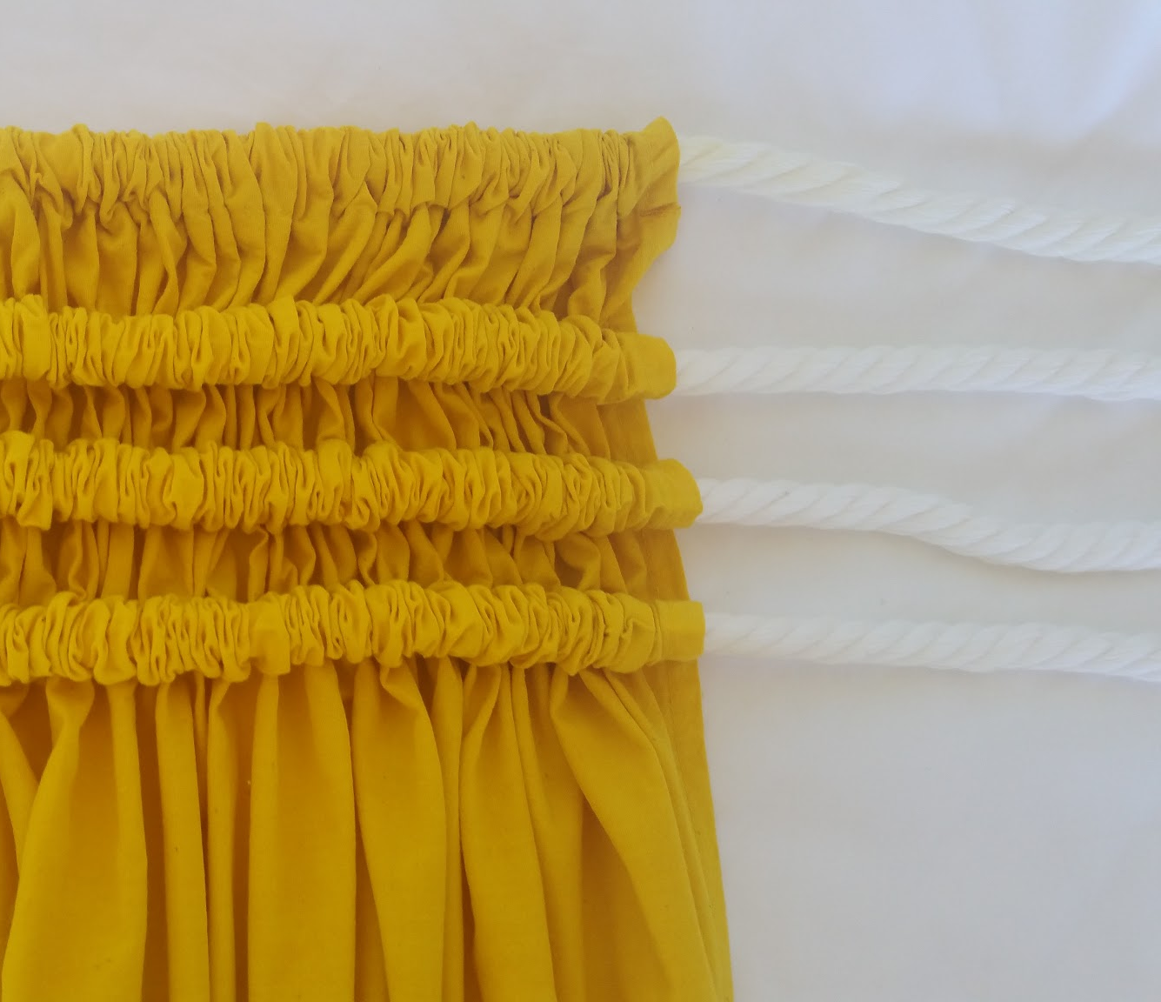
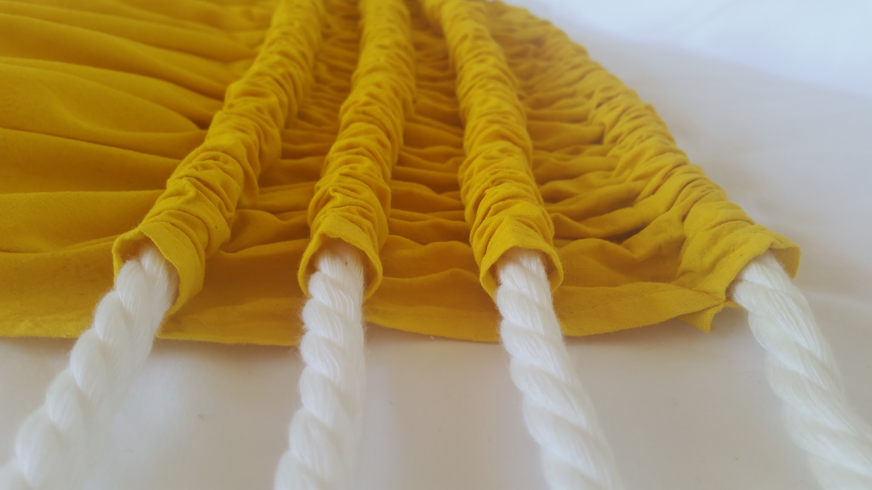
Pāʻū スカートを染め紐を通す
ウコンで生地を染める
ウコン染めの解説を参照。
紐を通す

Slide 10
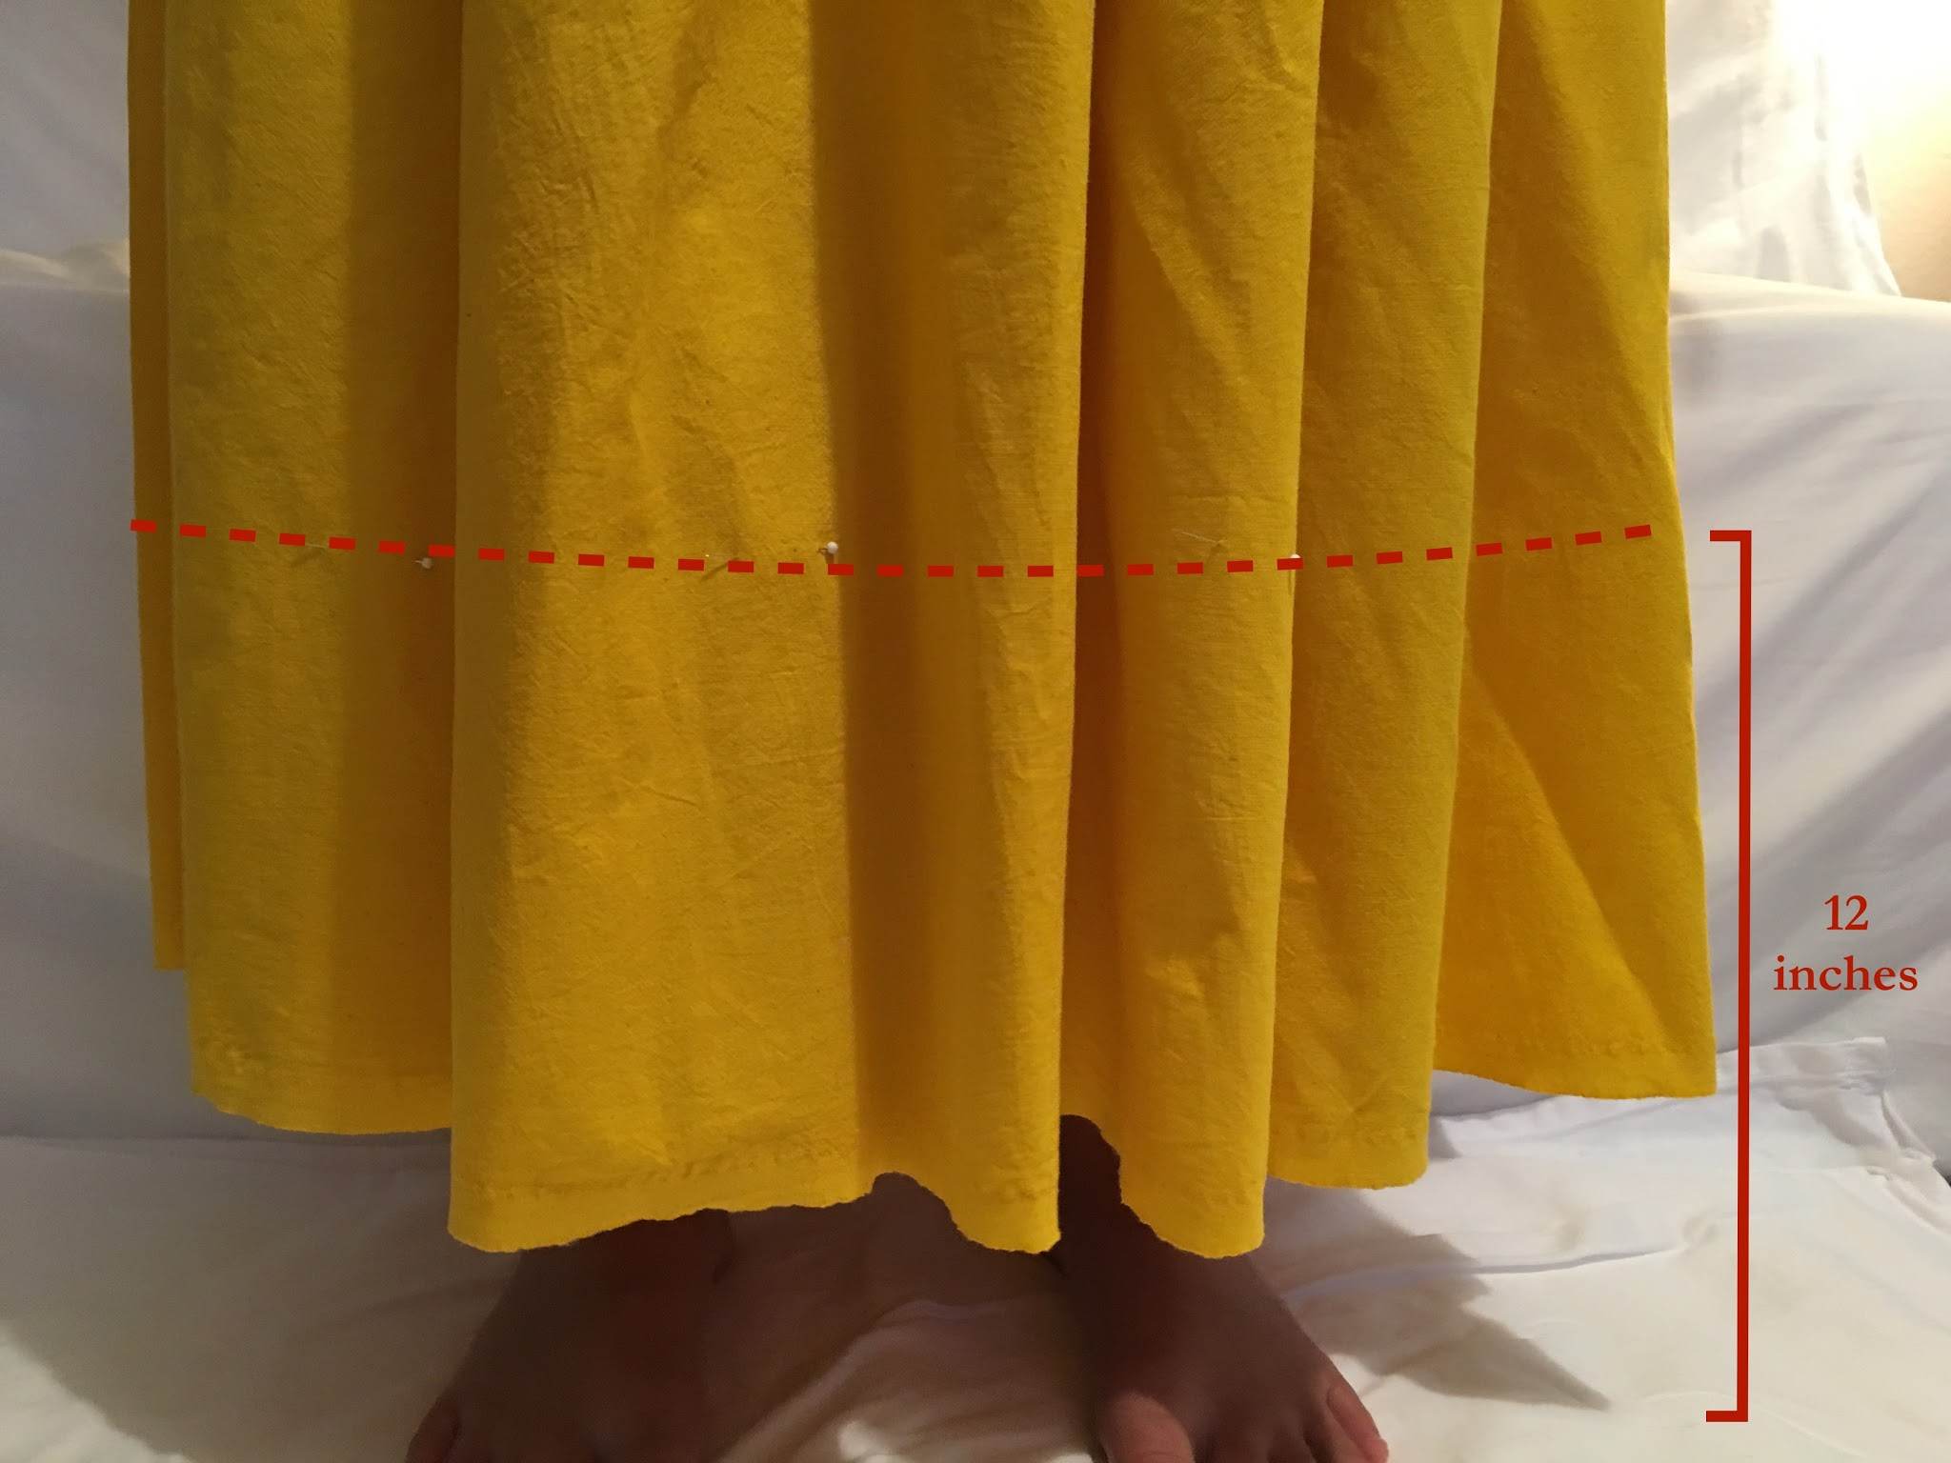
Pāʻū スカートの裾上げ（女性用）
待針を用いて余分な生地を裾上げする。写真赤点線の部分に待針を打つ。 女性用は地面から 12 インチの所がスカートの裾になる。（写真参照）

Slide 11
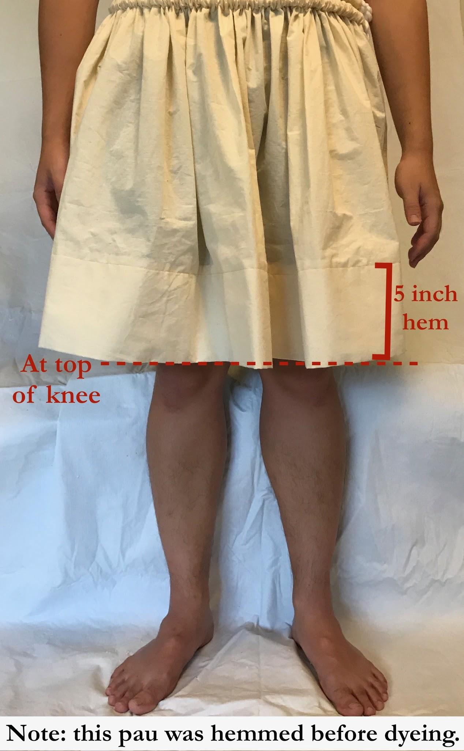
Pāʻū スカートの裾上げ（男性用）
待針を用いて余分な生地を裾上げする。写真赤点線の部分に待針を打つ。 男性用は膝上（写真参照）の長さで裾幅 5 インチ分のへりを作る。

Slide 12
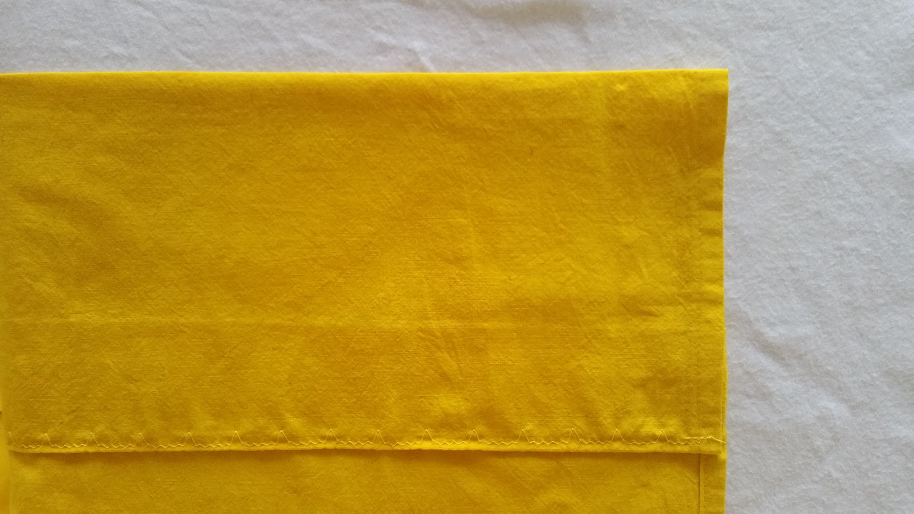
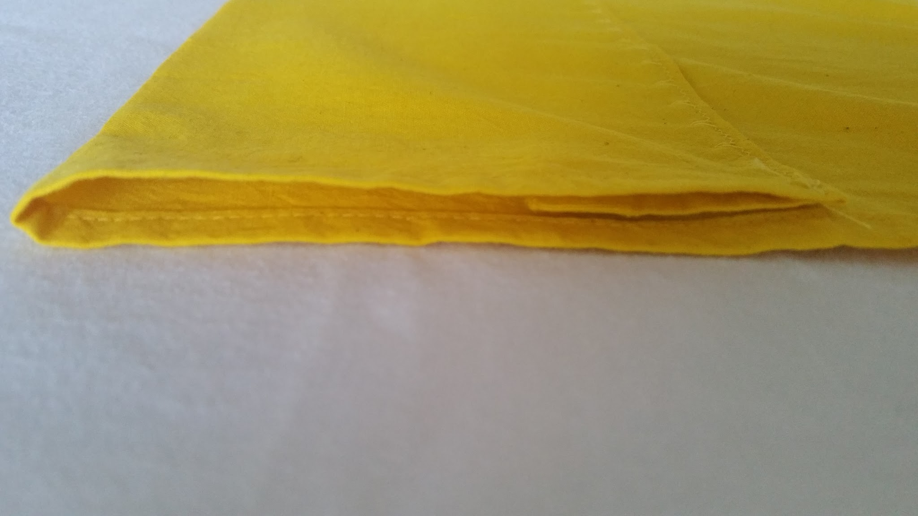
Pāʻū スカートの裾上げ（続き）
待針で印した裾から裾幅 5 インチの所に待針し横一線に縫う。 写真では裾上げにブラインドステッチ（まつり縫い）を施しました。

Slide 13
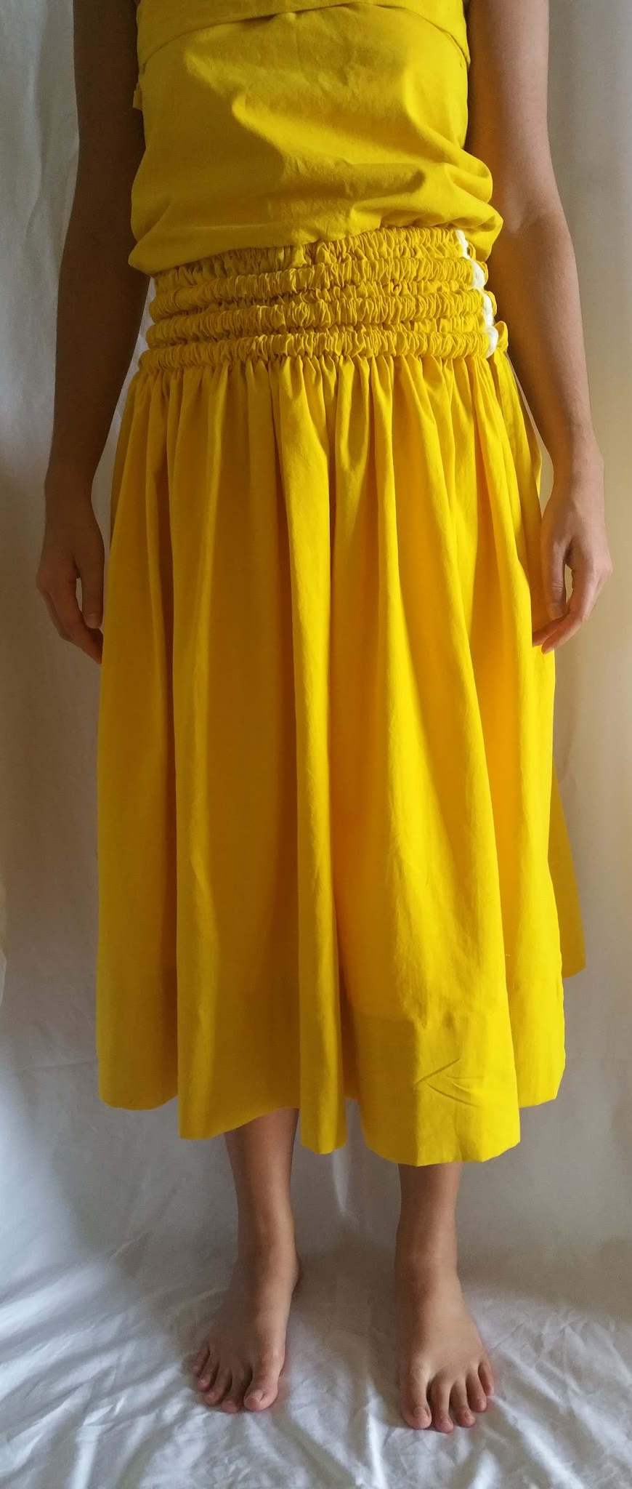
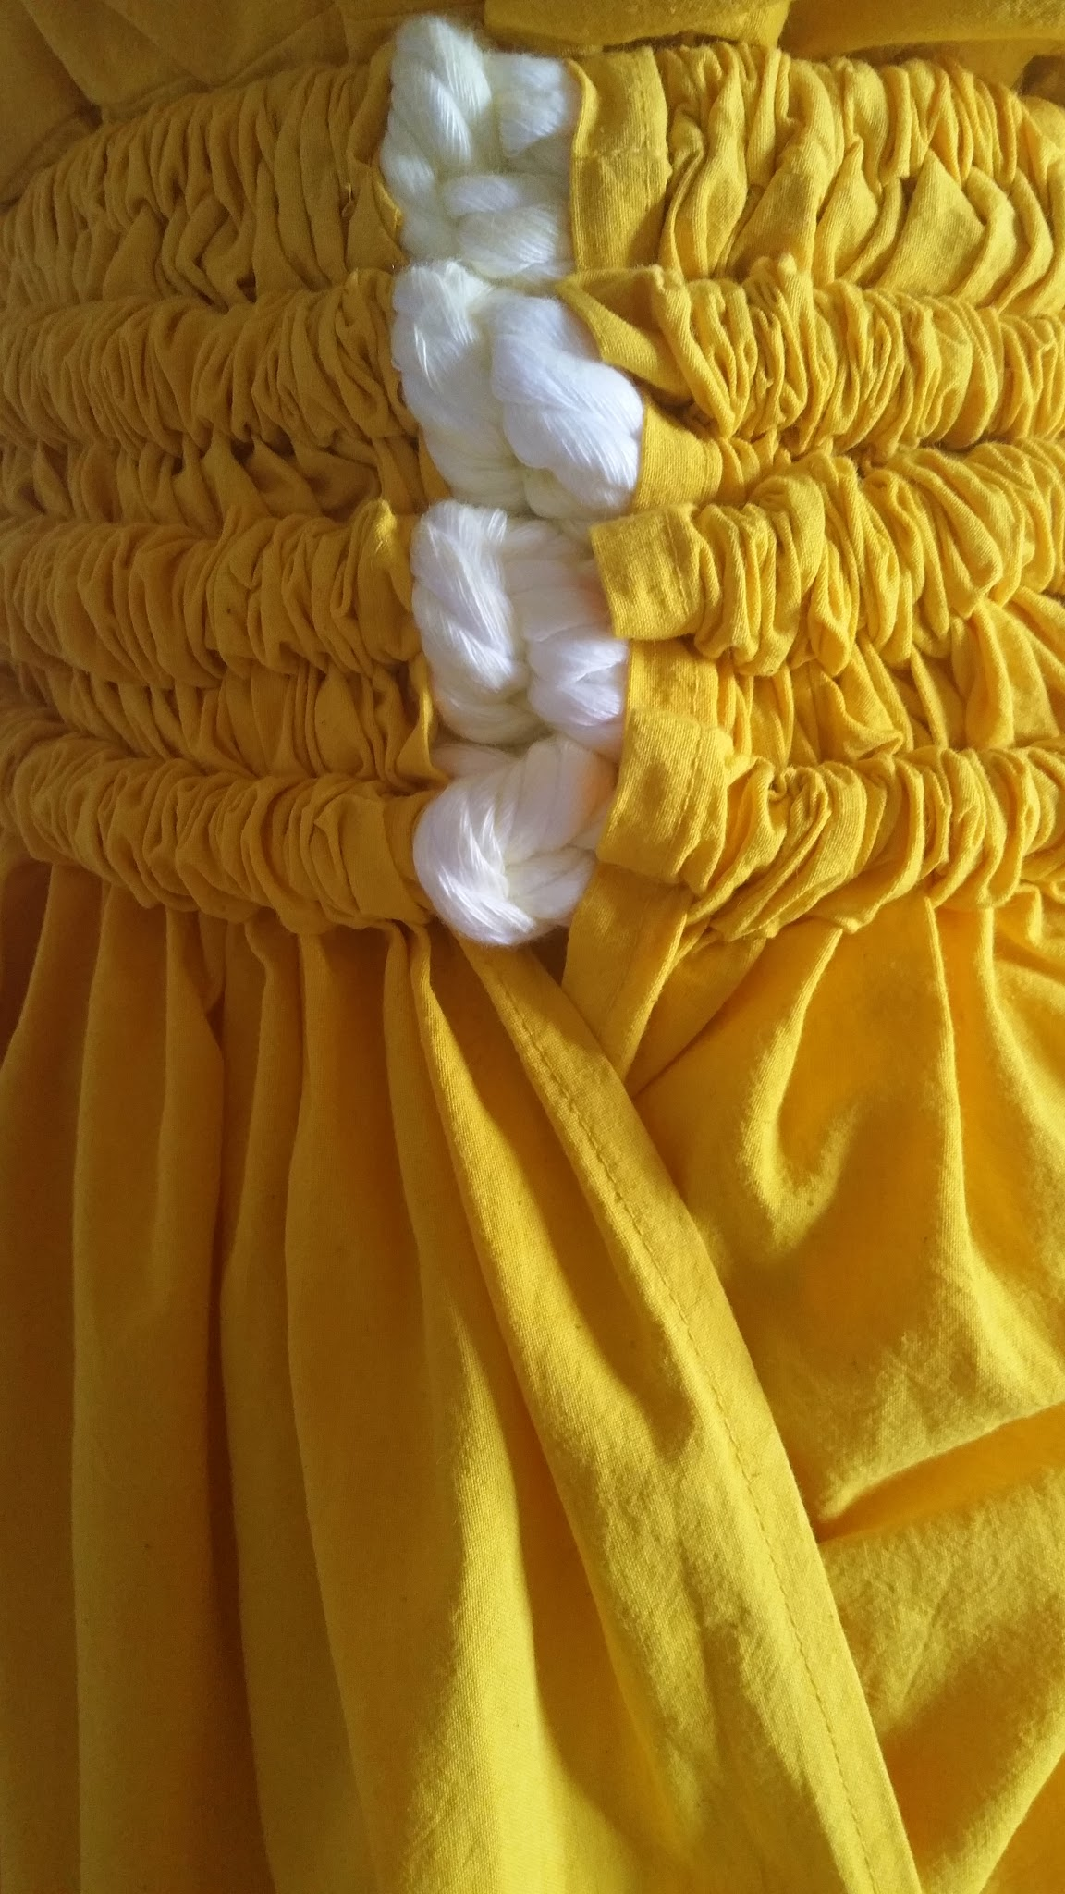
Pāʻū スカートを身に付ける
Pāʻūスカートはウエストの位置で穿き結び目は左側とする。
結んだ紐の端は踊っている時にブラブラし無いようにスカート裏側にダマになら無いように入れ込む。

Slide 14
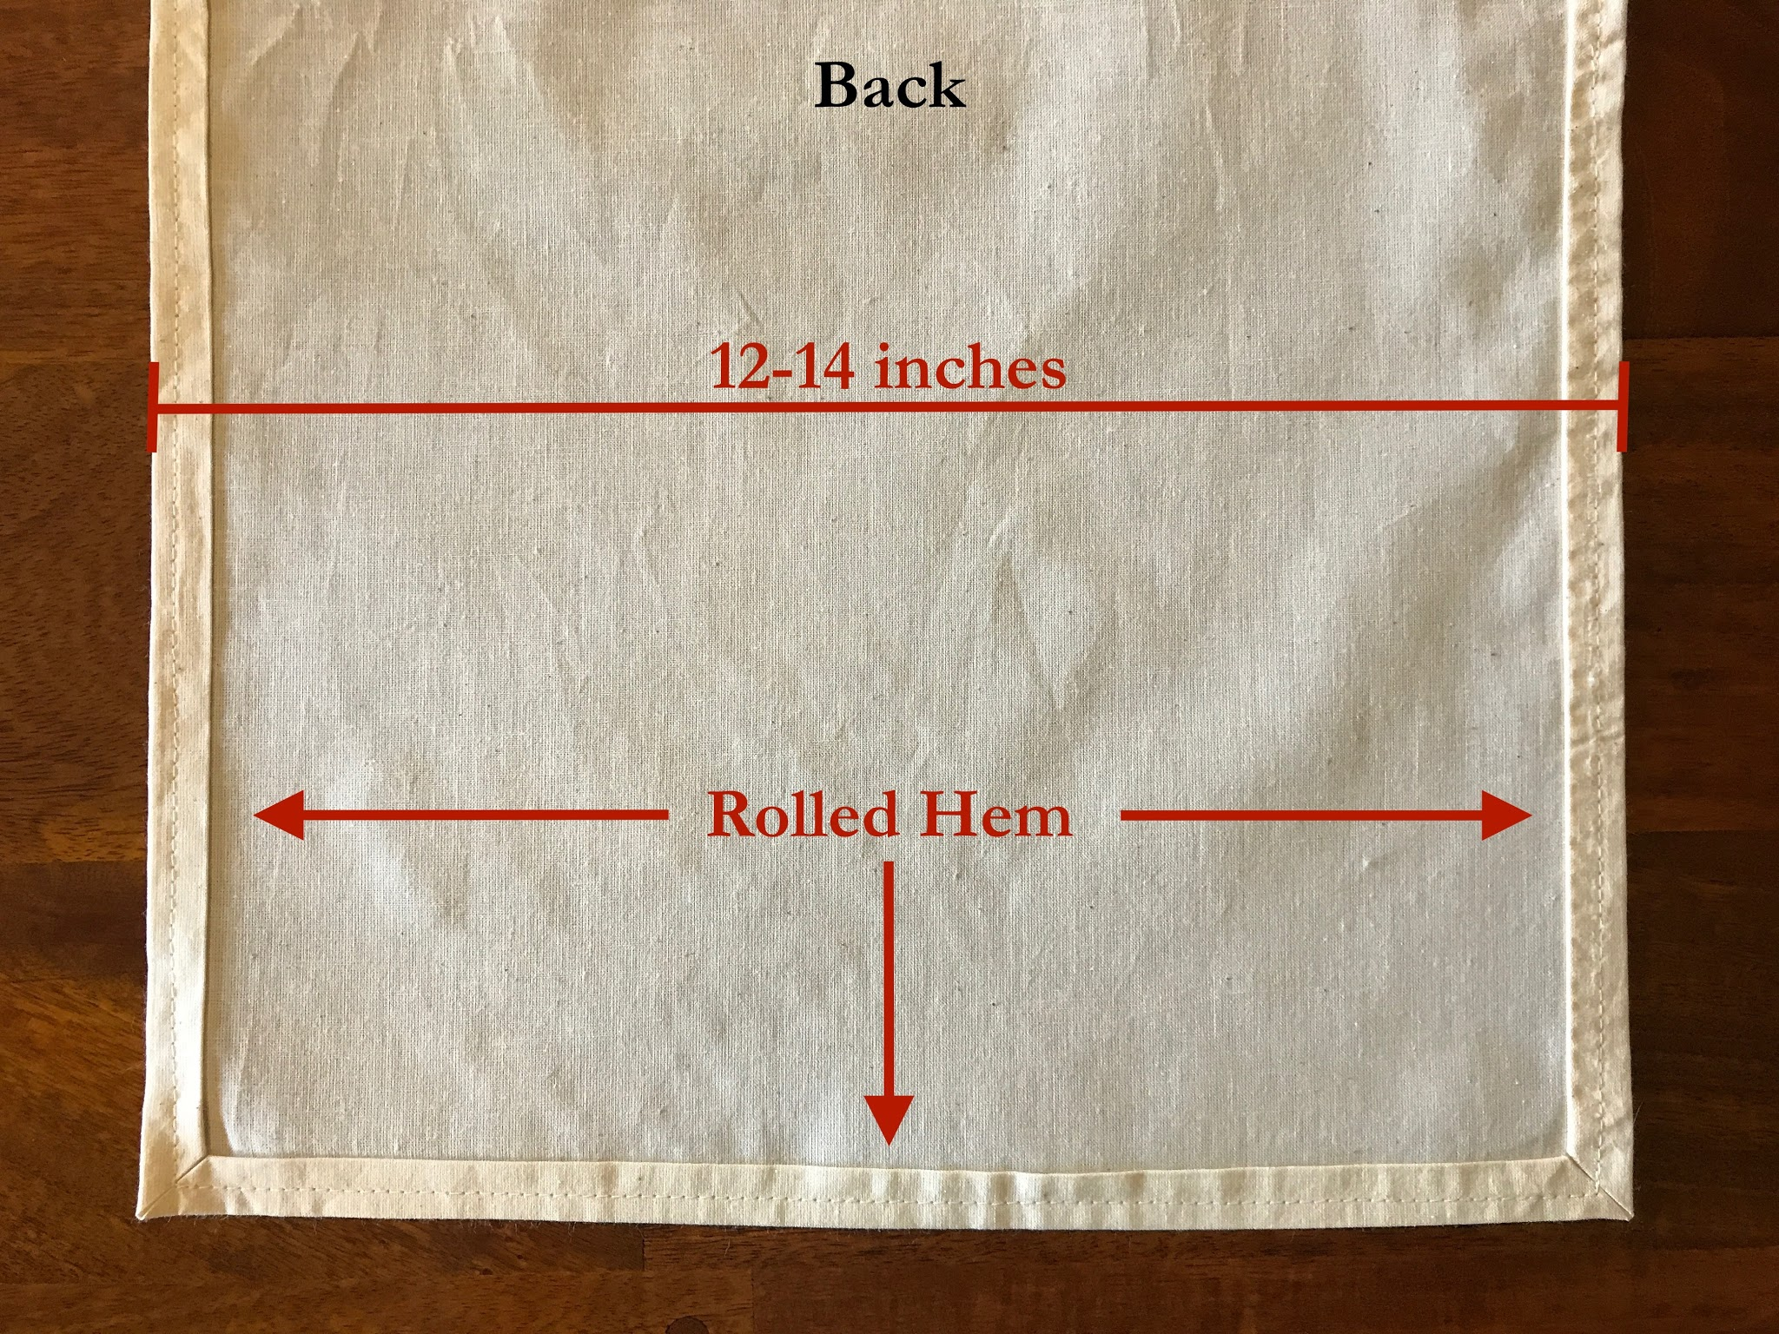
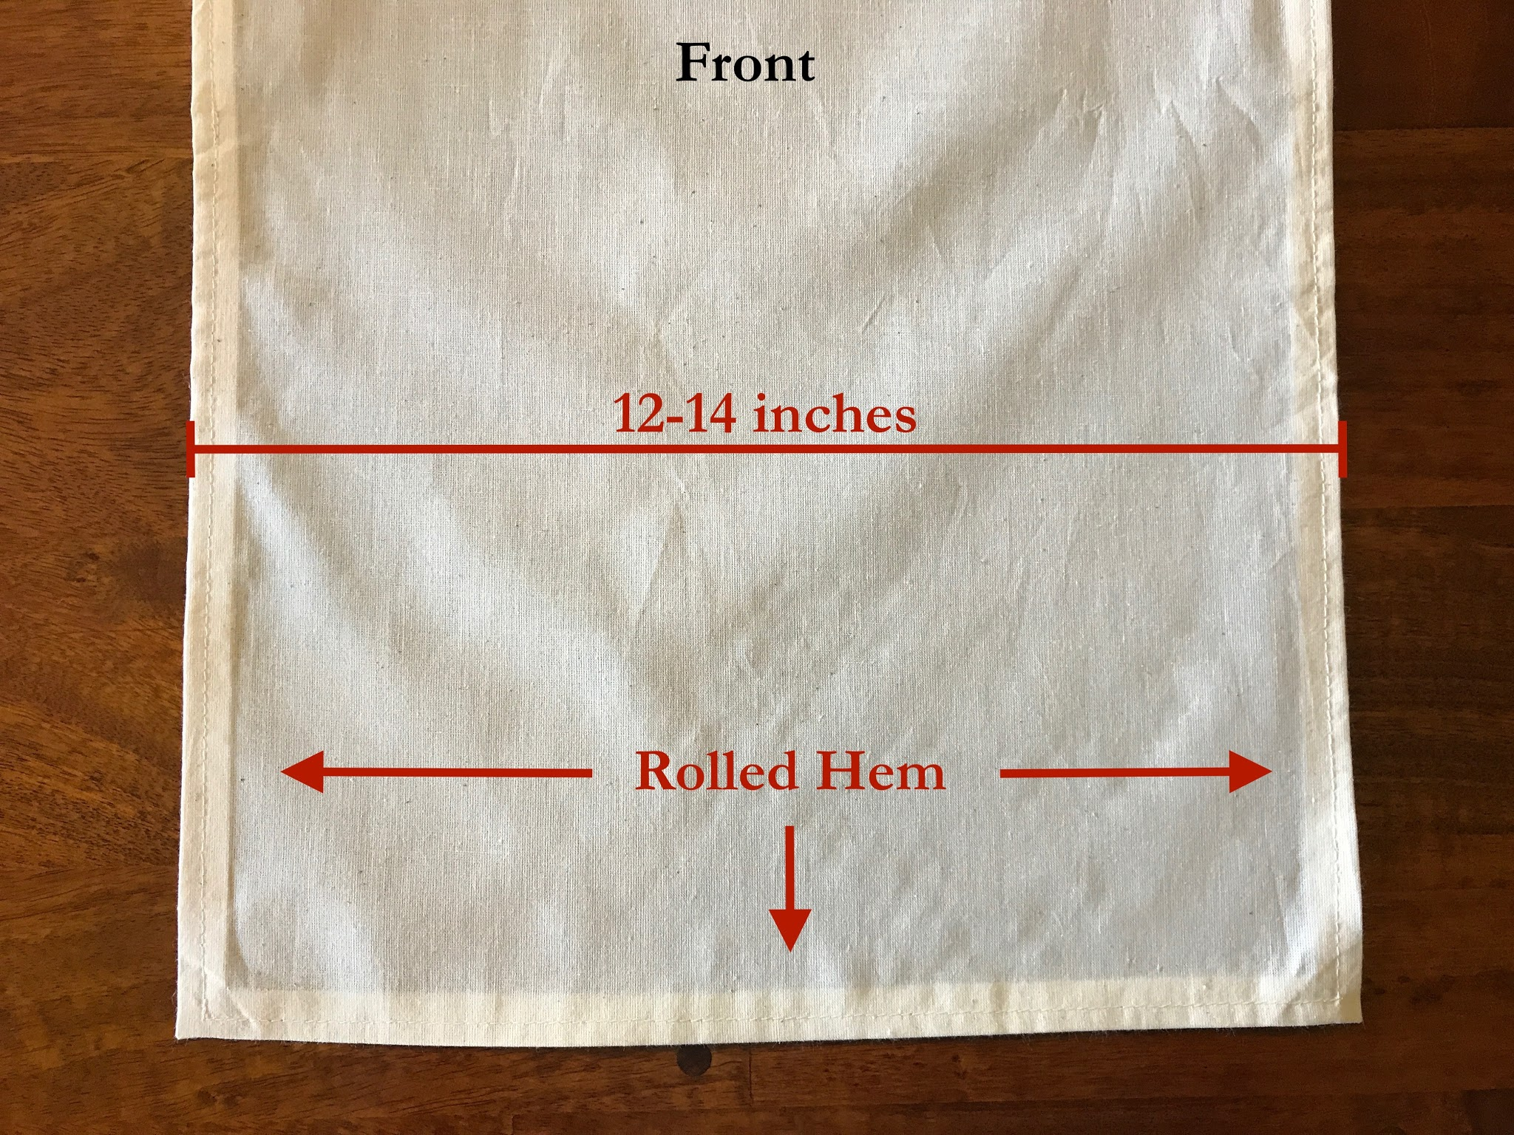
Malo ふんどしを縫う
長さ6 ヤード、幅15 インチのモスリン生地の端をほつれ無いように三つ折りし縫う。端縫いし終わったマロは 12 から 14 インチの幅になるように。

